Slide 1
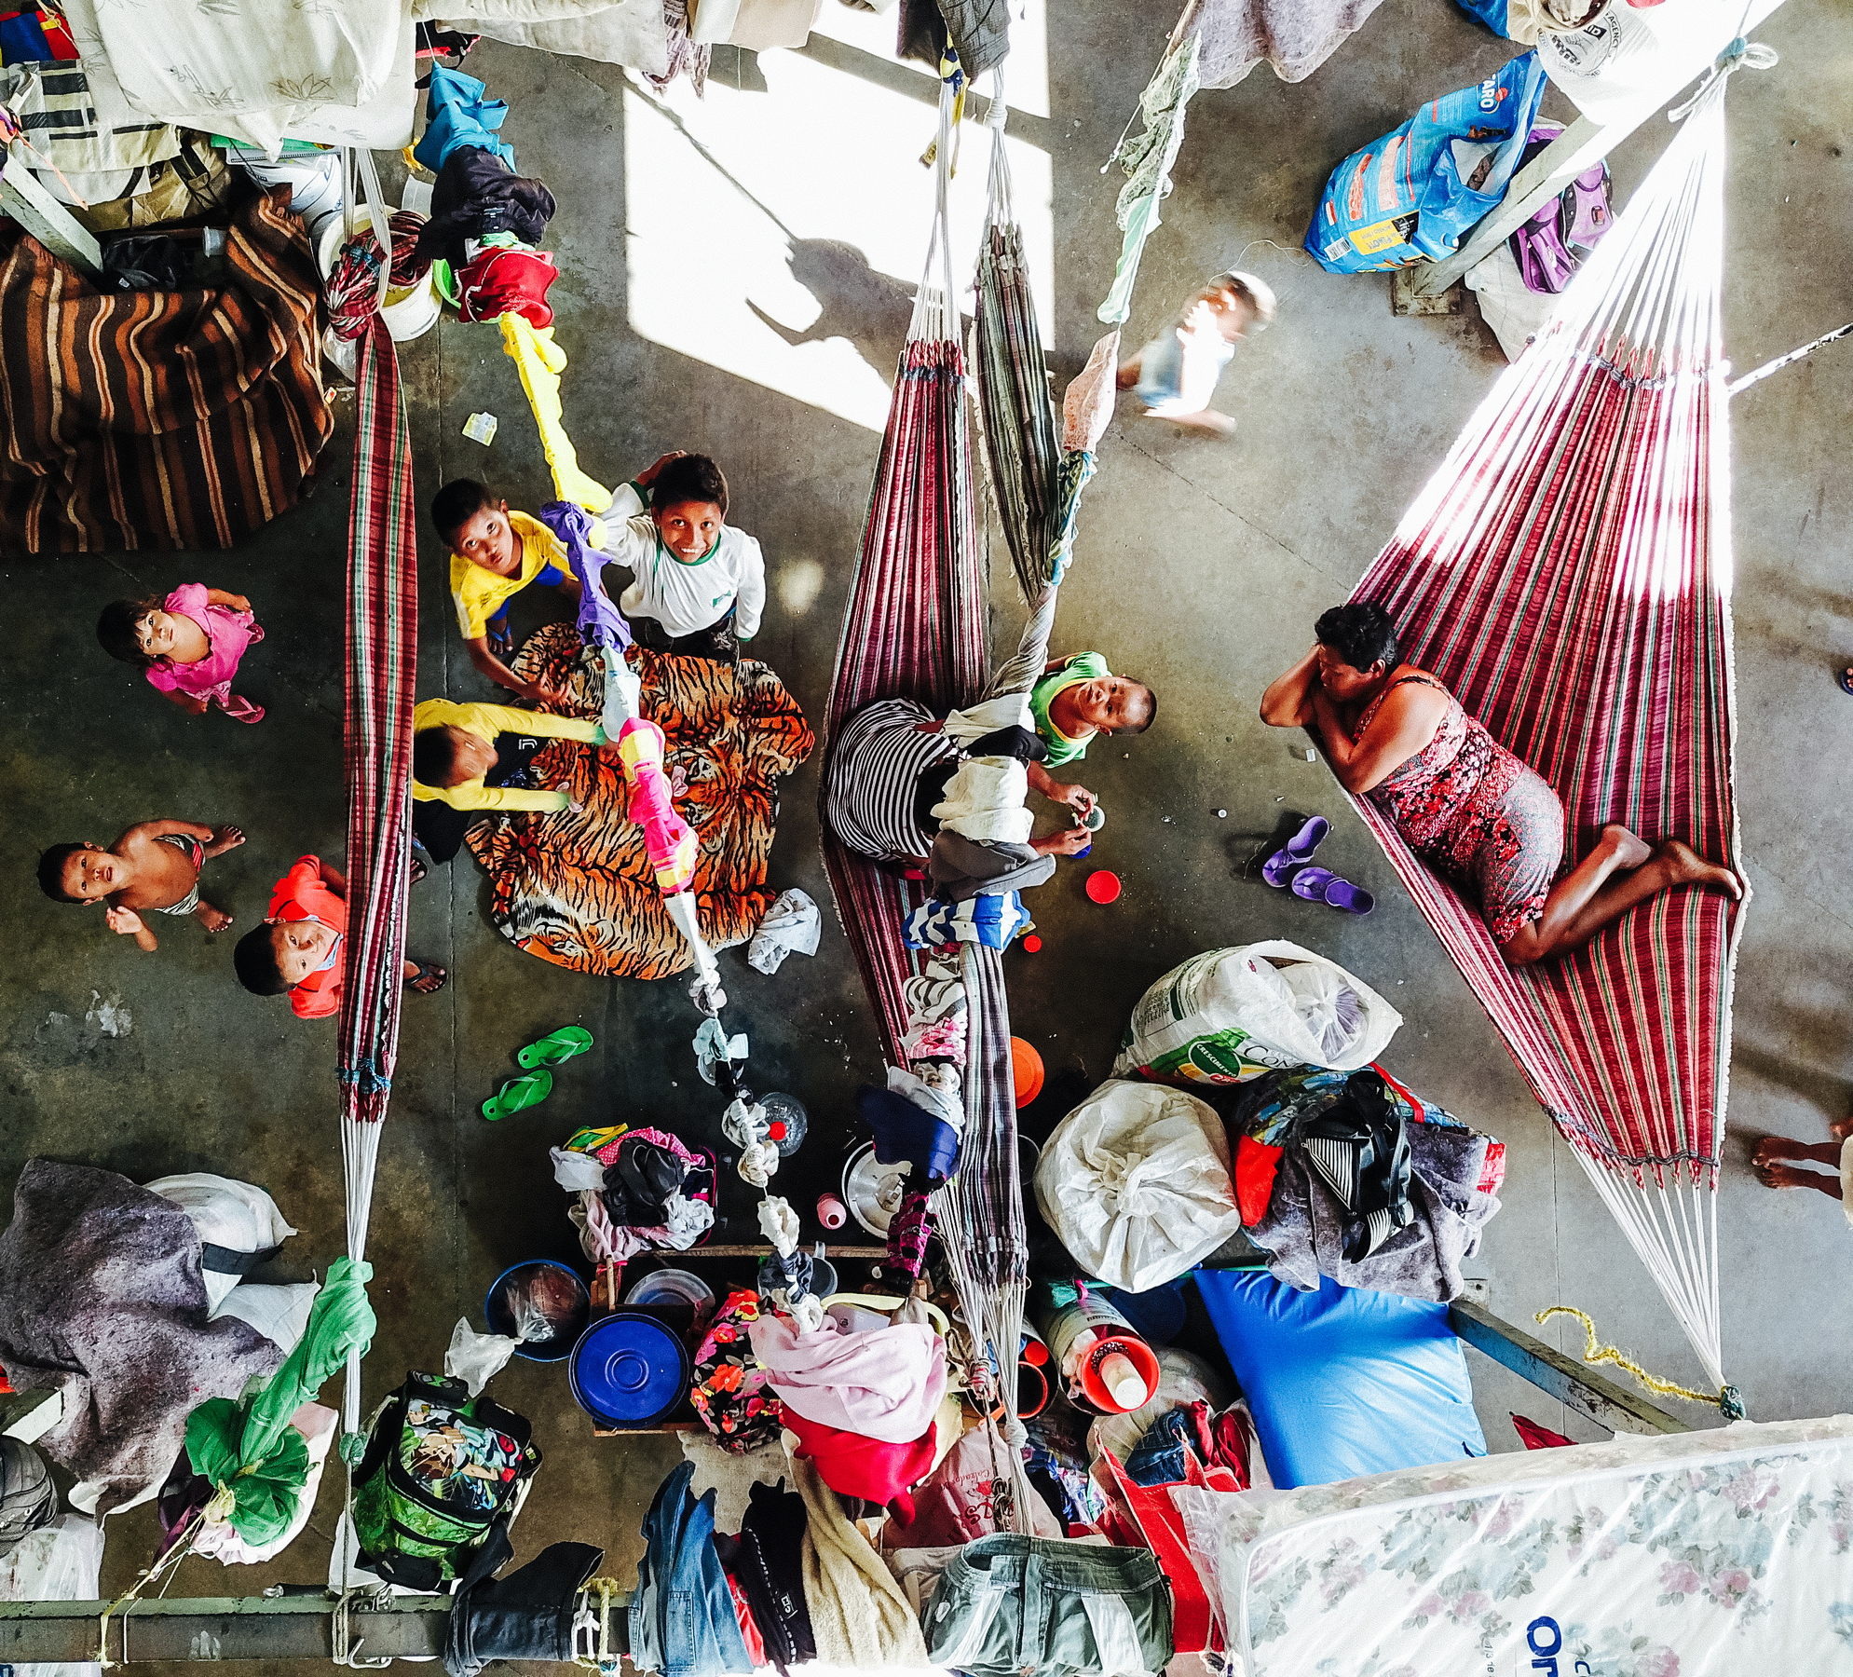
Foto: Thiago Dezan. Niños indigenas Warao de Venezuela en Brasil. 2018.
PROTECCIÓN A LA
NIÑEZ MIGRANTE
EN LAS AMÉRICAS
Álvaro Botero Navarro
Senior Fellow
Diálogo Interamericano

Slide 2
PROTECCIÓN A LA NIÑEZ MIGRANTE EN EL DERECHO INTERNACIONAL
Convención contra la Tortura y Otros Tratos o Penas Crueles, Inhumanos o Degradantes
(1987)
Declaración Americana de los Derechos y Deberes del hombre (1948)
Convención de las Naciones Unidas contra la Delincuencia Organizada. Transnacional
(2000)
Convención Internacional sobre la protección de los Derechos de Todos los Trabajadores Migratorios y sus Familias (1990)
Protocolo para Prevenir, Reprimir y sancionar la Trata de Personas, especialmente Mujeres y Niños, que complementa la Convención de las Naciones Unidas contra la Delincuencia Organizada Transnacional
(2000)
Convención Americana de los Derechos
Humanos (1969)
Convención para reducir los casos de Apatridia (1961)
CORPUS IURIS
Protocolo sobre el Estatuto de los Refugiados (1967)
Convención sobre el Estatuto de los Apátridas (1954)
Convención sobre los Derechos del Niño
Convención Interamericana sobre Desaparición de Personas
(1994)
Declaración de Cartagena sobre Refugiados (1984)
Convención sobre el Estatuto de los Refugiados (1951)
Foto: Europa Press. Familia de migrantes venezolanos en su rura migratoria.

Slide 3
VOLCANDO LA ATENCIÓN A LA NIÑEZ MIGRANTE EN LAS AMÉRICAS
Opinión Consultiva OC-21 de 2014 de la Corte Interamericana de Derechos Humanos "Derechos y garantías de niñas y niños en el contexto de la migración y/o en necesidad de protección internacional” (2014).
Conferencia Regional sobre Migración (CRM): “Lineamientos Regionales de Actuación para la Protección Integral para la Niñez y Adolescencia en el Contexto de la Migración” (2016).
Observación General Conjunta núm. 3 y núm. 22 y Observación General Conjunta núm. 4 y núm. 23 del Comité de Protección de los Derechos de Todos los Trabajadores Migratorios y de sus Familiares y el Comité de los Derechos del Niño (2017).
“Principios Interamericanos sobre los derechos humanos de todas las personas migrantes, refugiadas, apátridas y las víctimas de la trata de personas” de la CIDH (2019).
Conferencia Suramericana sobre Migraciones (CSM): “Recomendaciones Complementarias para los niños, niñas y adolescentes migrantes en el contexto de la Pandemia por COVID-19” (2021).

Slide 4
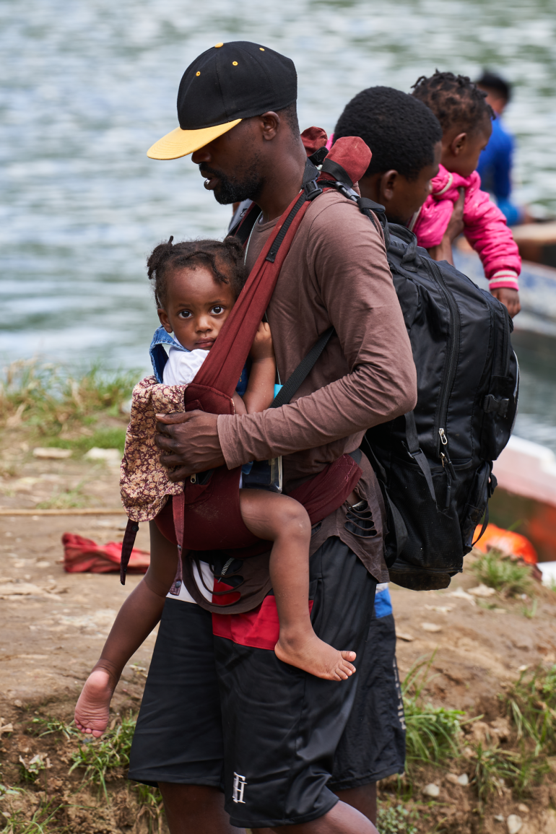
EL PRINCIPIO DE INTERÉS SUPERIOR DE LA NIÑEZ DEBE ORIENTAR EL ABORDAJE DE LOS CASOS QUE INVOLUCRAN A NIÑOS, NIÑAS Y ADOLESCENTES MIGRANTES
El Comité para la Protección de los Derechos de Todos los Trabajadores Migratorios y de sus Familiares y el Comité de los Derechos del Niño han enfatizado en que
“Los Estados deben velar por que en el contexto de la migración internacional, los niños sean tratados ante todo como niños”.
Las niñas y niños migrantes deben ser protegidos durante todo el periodo comprendido hasta los 18 años de edad.
Se deben implementar medidas de protección para los niños y niñas con edades entre los 15 y 18 años ya que usualmente reciben un menor nivel de protección porque pueden ser considerados como adultos.
Observación General Conjunta Núm. 3 y Núm. 22 y Observación General Conjunta Núm. 4 y Núm. 23.
Foto: UNICEF. Niña y su padre cruzando el Tapón del Darién. 2022.

Slide 5
Los Principios Interamericanos de la CIDH consagran que todas las acciones o decisiones que puedan afectar a los NNA deben tener en cuenta sus intereses. Por eso deben respetar por lo menos las siguientes garantías:
Derecho a acceder al territorio sin importar su situación migratoria.
Derecho a participar y ser escuchados en todas las etapas del proceso.
Derecho a ser asistidos por un traductor e intérprete en su propio idioma.
Derecho a recibir atención de las autoridades competentes para que evalúen sus necesidades en materia de protección o restitución de sus derechos.
Derecho al debido proceso y a que los funcionarios y abogados encargados de sus casos se encuentren capacitados para mantener una comunicación con NNA.
Derecho a recibir protección consular desde una perspectiva de derechos y a la luz del interés superior del NNA.
Derecho a que se desgine un tutor desde el primer momento del proceso, escogido de acuerdo al interés superior del NNA.
Derecho a que el interés superior sea el parametro orientador de la decisión que se adopte en el caso.
Derecho a mantener contacto con sus familias y no ser separados de ellas.

Slide 6
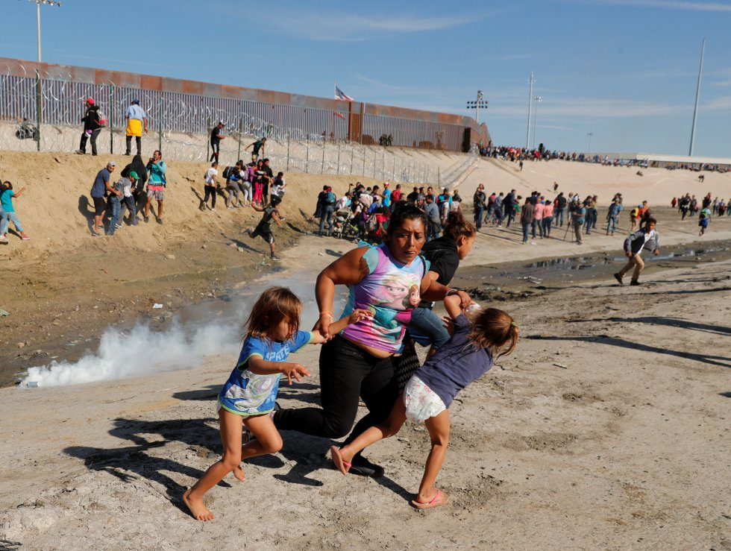
Fuente: REUTERS/Kim Kyung-hoon. Dos niñas hondureñas de 5 años huyen con su madre del gas lacrimógeno en la frontera entre EE. UU. y México. 2018.
Derecho a buscar y recibir asilo
Corte IDH:
Los NNA pueden ser solicitantes de la condición de refugiado sin importar su edad y tienen el derecho a contar con todas las garantías procedimentales de acuerdo con el interés superior.
Los NNA deben recibir la orientación necesaria en cuanto al procedimiento que ha de seguirse, en un lenguaje y modo que pueda comprender.
Las autoridades fronterizas no pueden (i) impedir el ingreso de los NNA al territorio, (ii) condicionar el ingreso al territorio a la presentación de documentos, o (iii) exigir la compañía de un adulto para proceder con la evaluación requerida en cada caso.
Corte IDH. Caso Familia Pacheco Tineo Vs. Estado Plurinacional de Bolivia, 2013, párrs. 219, 223 y 224; OC-21 de 2014, párr. 83, 250 y 253.

Slide 7
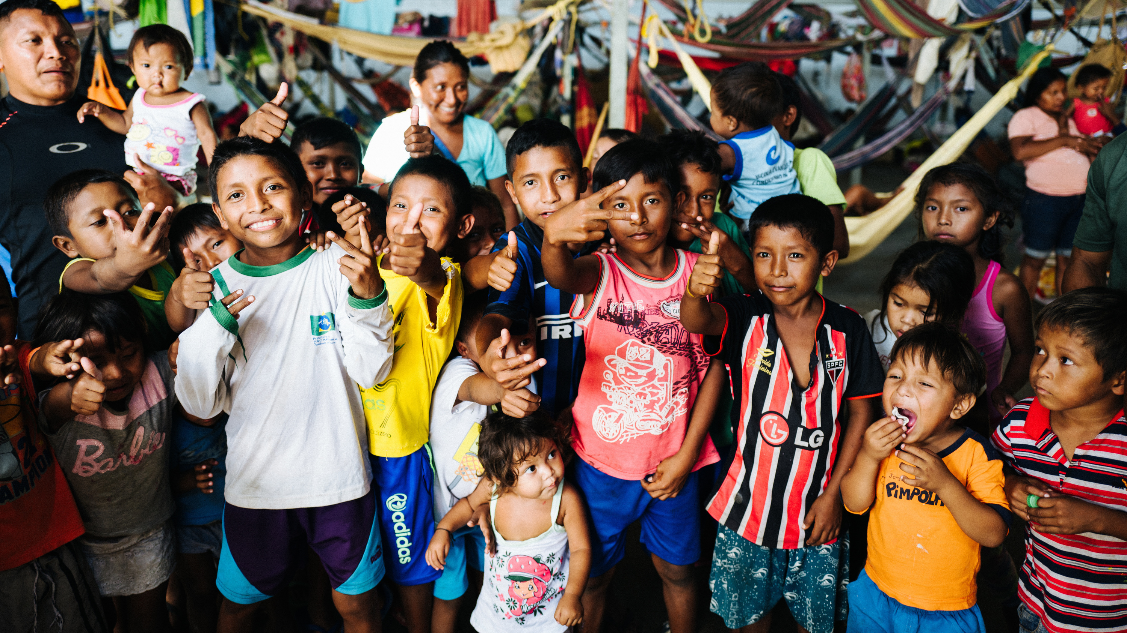
Foto: Thiago Dezan. Niños Warao de Venezuela en Brasil. 2018.
Protección contra la apatridia
CADH:
Derecho al reconocimiento de la personalidad jurídica y el derecho a la nacionalidad. (art. 3 y 20).
Pacto Mundial para una Migración Segura, Ordenada y Regular:
El compromiso de los Estados de adoptar medidas contra la apatridia, especialmente mediante (i) la creación de un registro de los nacimientos de niñas y niños migrantes, (ii) la garantía de que los padres puedan transmitir la nacionalidad a los hijos, y (iii) el otorgamiento de la nacionalidad a todas las niñas y niños nacidos en sus territorios, especialmente en el caso de las niñas y niños en riesgo de apatridia.
Corte IDH:
Los Estados deben conceder la nacionalidad a las niñas y a los niños que habiendo nacido en sus territorios, no pueden acceder a la nacionalidad de sus padres por ius sanguinis o en el caso de que los padres no tengan la posibilidad de registrarlos en el Estado de su nacionalidad.
Corte IDH. Caso de personas dominicanas y haitianas expulsadas vs. República Dominicana, párr. 261.

Slide 8
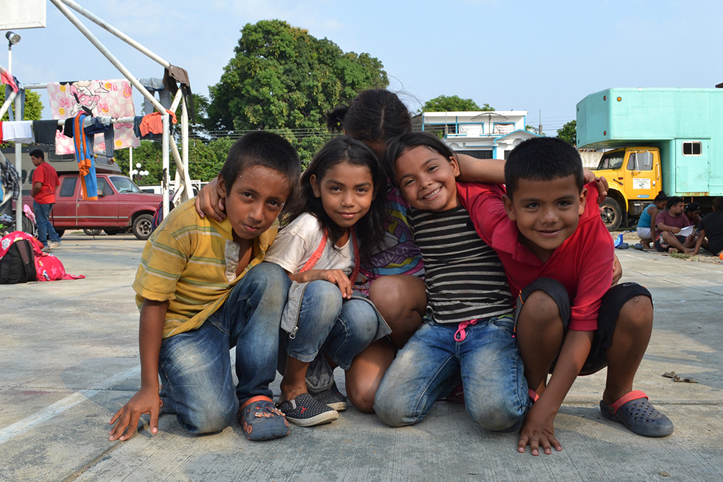
Protección a niños, niñas y adolescentes víctimas de trata
Los NNA víctimas de trata deben contar con al menos las siguientes garantías:
Garantizar alojamiento adecuado
Garantizar el acceso a la educación
Asesorar a los NNA sobre sus derechos en un idioma que puedan comprender
Brindar capacitación especializada a los funcionarios
Brindar asistencia médica, psicológica y material
Realizar campañas de difusión en contra de la trata infantil
Obtención de un permiso de residencia para facilitar la investigación penal
Investigar los casos de trata de personas
Foto: Movimiento Migrante Mesoamericano. Niños y niñas migrantes centroamericanos. 2019.
Corte IDH. Opinión Consultiva OC-21 de 2014, párrs. 91, 106 y 107; Observación General Conjunta núm. 4 del CMW y núm. 23 del CND y el CMW.
Las Directrices de protección internacional de ACNUR establecen que la explotación sexual de niñas y niños “constituye una manifestación de violencia por motivos de género, lo cual podría llegar a constituir persecución” válida para solicitar el reconocimiento de la condición de refugiado.

Slide 9
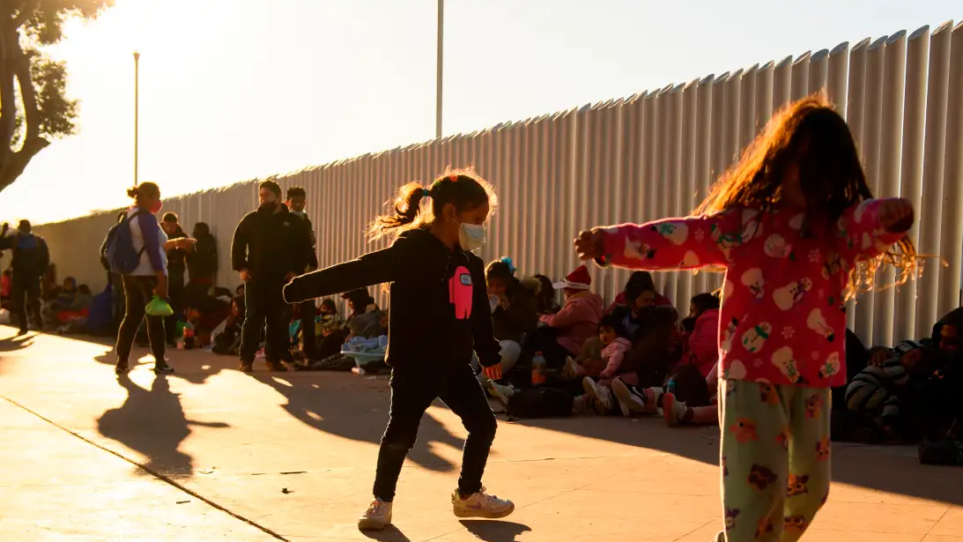
Foto: Patrick Fallon/AFP. Niños juegan en el campamento de migrantes en Tijuana. 2021.
Protección de niños, niñas y adolescentes no acompañados y separados
Relator Felipe Gonzalez: los NNA migrantes no acompañados son “uno de los eslabones más débiles" de los movimientos migratorios.
Corte IDH:
Migrar sin la compañía de un adulto que los proteja los expone a riesgos como la trata infantil e incluso la muerte, especialmente cuando transitan por países en donde hay presencia de crimen organizado, por lo que la identificación de la situación de los NNA no acompañados debe tener un “carácter preferente” en los Estados receptores. Lo mismo ocurre con los NNA separados de sus familias.
OC 21/2014: “el derecho a la vida familiar de la niña o del niño per se no supera la facultad de los Estados de implementar sus propias políticas migratorias”.
Cualquier medida de expulsión de los familiares de los NNA debe respetar los requisitos de (i) idoneidad, (ii) necesidad y (iii) proporcionalidad. El derecho a la unidad familiar interpretado junto con el derecho a buscar y recibir asilo genera el deber del Estado receptor de extender la protección internacional otorgada a la niña o al niño a los miembros de su familia.
Alto Comisionado de las Naciones Unidas para los Derechos Humanos:
Los Estados deben prohibir cualquier tipo de “prácticas migratorias restrictivas” que permitan la separación de los NNA migrantes de sus familias o las que incluyan algún tipo de injerencia arbitraria en el derecho a la vida familiar y privada.
Se deben adoptar medidas para facilitar la regularización de los migrantes irregulares y sus hijas e hijos.
Corte IDH. Opinión Consultiva OC-21 de 2014, párrs. 89, 90, 91, 264, 274, 275.; Alto Comisionado de las Naciones Unidas para los Derechos Humanos. Derechos del niño y reagrupación familiar. 2022, párr. 42 - 45, 53-58; Corte IDH. Caso Familia Pacheco Tineo vs. Estado Plurinacional de Bolivia, 2013, párr. 226 y 227.

Slide 10
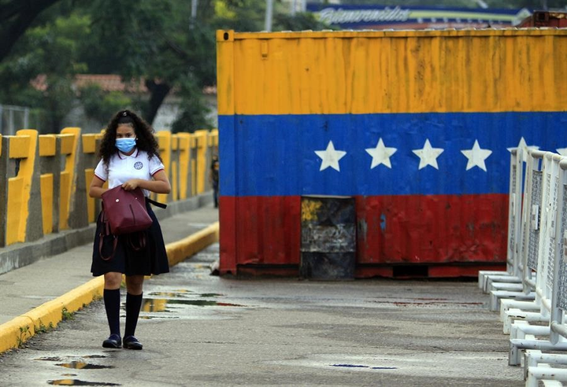
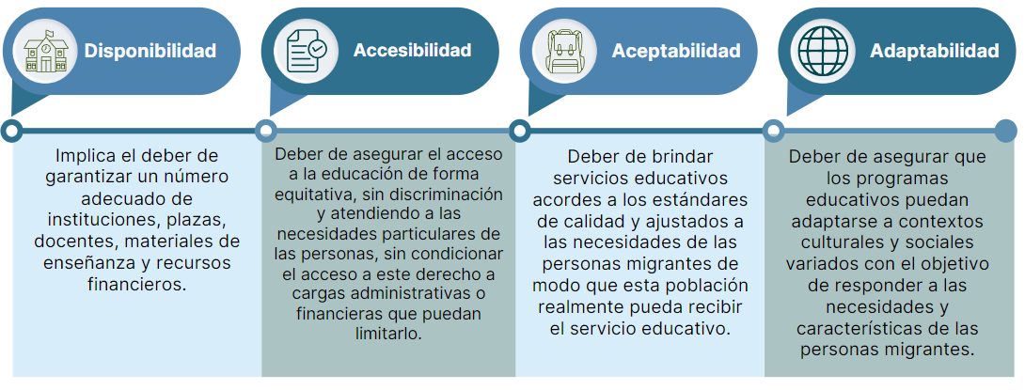
Acceso al derecho a la educación
El ODS N° 4 establece dentro de sus metas la necesidad de que los Estados se comprometan a eliminar las brechas en el acceso a la educación que afectan especialmente a NNA en situaciones de vulnerabilidad, entre los que se deben incluir a los NNA migrantes.
CIDH:
Los Principios Interamericanos de la CIDH consagran el derecho de toda niña o niño migrante a la educación y el correlativo deber de los Estados de garantizarlo “independientemente de su situación migratoria”.
Relatora especial sobre el derecho a la educación Koumbou Boly Barry:
El derecho a la educación en el caso de las personas migrantes debe cumplir con los siguientes criterios:
Niña venezolana cruzando la frontera hacía Colombia para ir al colegio. Autor desconocido.
Fuente: elaboración propia de acuerdo con el informe A/76/158 de la Relatora Especial sobre el derecho a la educación de julio de 2021.

Slide 11
Foto: Estoy en La Frontera. Niñas migrantes venezolanas.
Derecho a la alimentación
La falta de acceso al derecho a la alimentación constituye un factor de expulsión debido a la inseguridad alimentaria y la pobreza en los países de origen y además, es una realidad que enfrentan los NNA migrantes a lo largo de la ruta migratoria.
Convención sobre los Derechos del Niño:
Los Estados deben garantizar el suministro de alimentos adecuados y evitar la malnutrición de los NNA, esto incluye la asistencia material y programas de apoyo cuando la familia no pueda satisfacer el derecho a la alimentación, como ocurre en el caso de los NNA migrantes, especialmente los NNA no acompañados o separados.
FAO:
El derecho a la alimentación se encuentra vinculado con otros derechos humanos, como lo son: (i) el derecho a la salud y a la vida, (ii) el derecho a la educación, y (iii) el derecho a la integridad personal entre otros.
Relator Especial sobre el derecho a la alimentación:
El derecho a la alimentación y el derecho a la educación están intrínsecamente relacionados. La garantía de una alimentación gratuita en las escuelas durante todo el año natural “es la manera más eficaz de realizar el derecho a la alimentación de los niños y fortalece las familias y las comunidades”.
Organización de las Naciones Unidas para la Alimentación y la Agricultura (FAO). El derecho a la alimentación adecuada, folleto informativo N° 34, 2010; Informe provisional del Relator Especial sobre el derecho a la alimentación, Michael Fakhri, A/76/237. 2021, párr. 93.

Slide 12
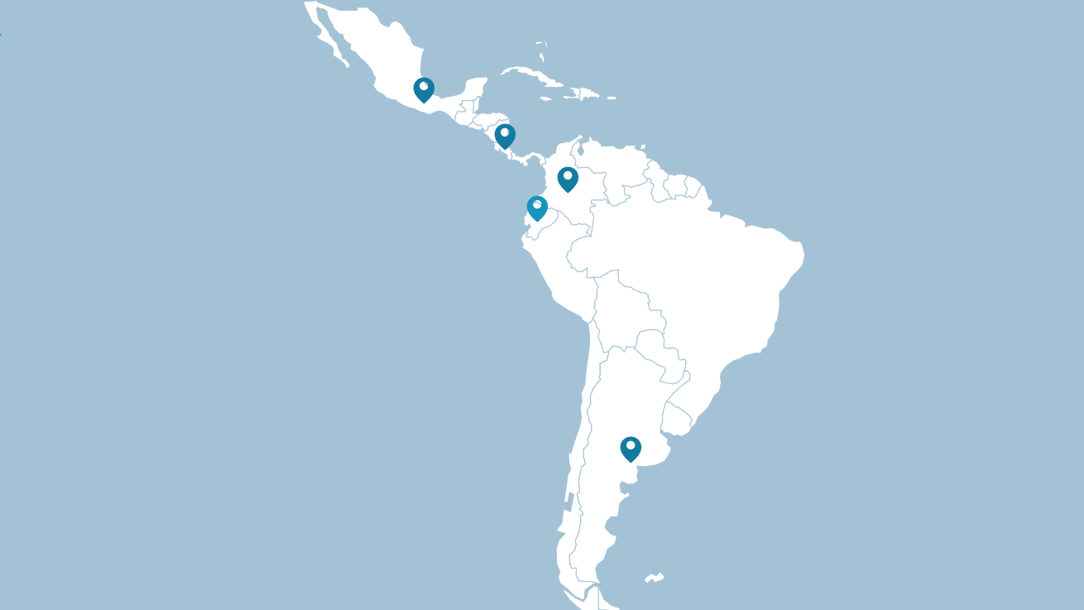
Buenas prácticas
Colombia:
México: el 11 de noviembre de 2020 se promulgó la reforma legislativa a la Ley de Migración y la Ley sobre Refugiados, Protección Complementaria y Asilo Político que consagro el principio de la no privación de la libertad de niñas, niños y adolescentes por motivos migratorios.
Adopción de un mecanismo excepcional para reconocer regularizar y otorgar la nacionalidad colombiana de niñas y niños nacidos en Colombia hijos de padres venezolanos desde 2019. Esta medida adoptada por el Gobierno colombiano ha permitido que más de 66 000 niñas y niños nacidos en Colombia, de padres venezolanos tengan la nacionalidad colombiana desde el inicio de la medida hasta diciembre de 2021.
La Corte Constitucional emitió la sentencia SU-180-2022 ganadora del premio sentencias 2022, por medio de la cual ordenó al Ministerio de Relaciones Exteriores expedir la carta de naturalización a un niño venezolano a cargo del ICBF con el objetivo de otorgarle la nacionalidad colombiana por adopción para iniciar el proceso de búsqueda de la familia extensa del niño y en caso de ser necesario, proceder con la definición de su situación jurídica.
Costa Rica: en 2020 el Tribunal Administrativo Migratorio obtuvo el 2o lugar en el concurso de sentencias en materia de migración y protección internacional gracias a una decisión en la reconoció la obligación de las autoridades de aplicar el interés superior de los NNA a los casos en los que se pretende determinar si procede o no la denegación de una solicitud de residencia de uno de los familiares incluso si se trata de la existencia de antecedentes penales.
Colombia: Programa de atención a la primera infancia, alianza de la Fundación Bernard van Leer, OIM y el ICBF.
Fortalecimiento de tres espacios focalizados en Bogotá, Barranquilla y Soledad, y y creación de un espacio en Valledupar para implementan un proyecto d espacios protectores que contribuyan a que los niños y niñas en contextos de movilidad humana puedan jugar, crecer y desarrollarse libremente.
Ecuador: desarrollo de los derechos de los NNA migrantes en las recientes sentencias de la Corte Constitucional.
1) Reconocimiento del derecho de los NNA a migrar y a obtener medidas para facilitar su regularización.
2) Enfoque diferenciado e interseccional como orientadores en la atención a las necesidades específicas de los NNA derivadas de su condición como menores de edad, su situación migratoria o cualquier otra condición de riesgo, lo que la CCE ha denominado “situación de vulnerabilidad doble o múltiple”.
3) Ha ordenado al Estado ecuatoriano realizar la inscripción del nacimiento de niñas y niños hijos e hijas de migrantes venezolanos, quienes a pesar de contar con la posibilidad de obtener la nacionalidad venezolana por ius sanguini, tienen el derecho a ser reconocidos como ecuatorianos por ius soli.
Argentina: caso “Condori Garcia” de la Corte Suprema de Justicia de la Nación de septiembre de 2022 que ordeno la suspensión de una medida de expulsión de una ciudadana boliviana condenada por un delito común, con el objetivo de proteger la unidad familiar y el interés superior de sus hijos menores de edad.

Slide 13
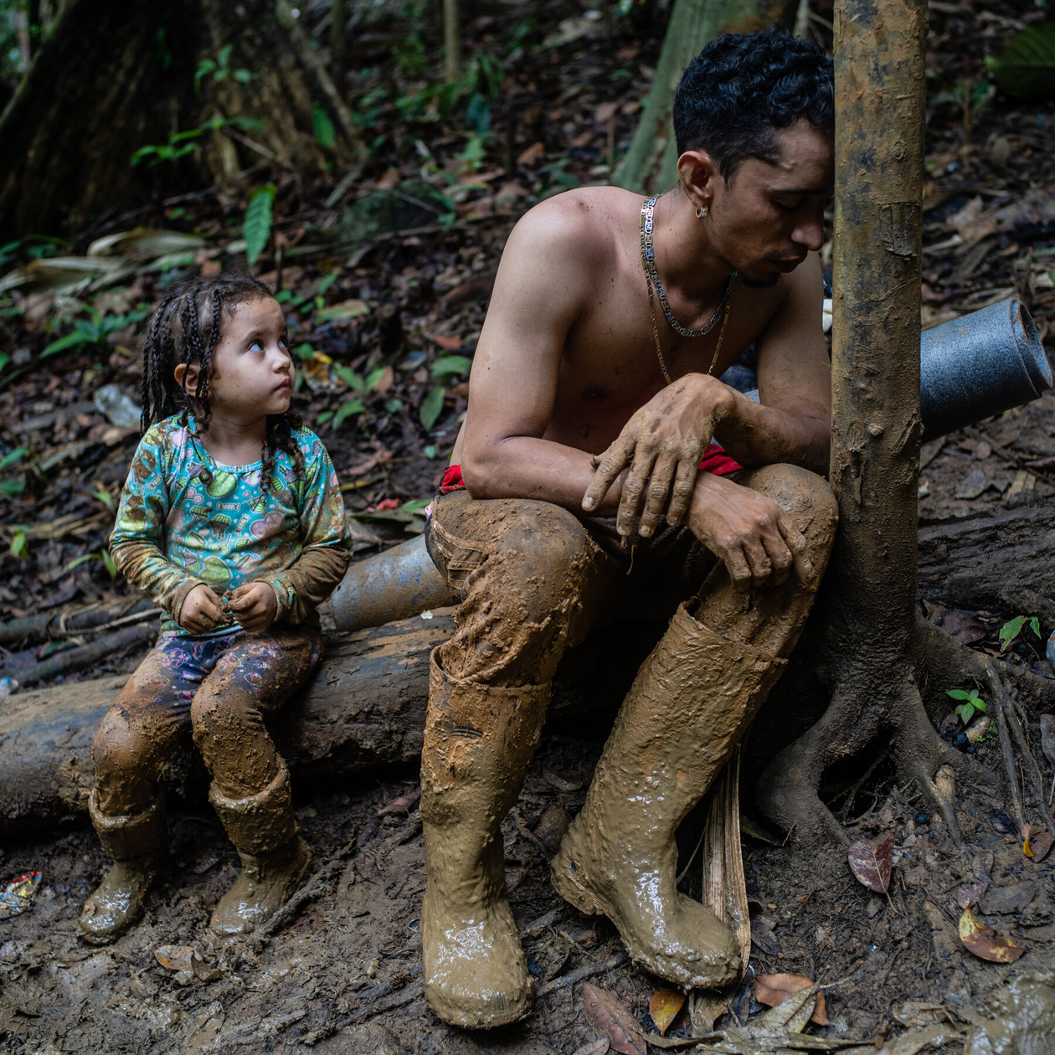
Foto: Federico Rios. Niña venezolana en la selva del Darién. 2022.
CONCLUSIONES SOBRE LA SITUACIÓN DE PROTECCIÓN DE LA NIÑEZ MIGRANTE EN LAS AMÉRICAS
El enfoque de seguridad nacional en la gestión de la migración ha sido el principal detonante de la desprotección de los NNA migrantes en la región. Esto ha generado que los Estados de origen, tránsito, destino y retorno desarrollen políticas migratorias en las que prevalece el adultocentrismo y no el interés superior de los NNA.
Los NNA migrantes enfrentan múltiples barreras sociales, normativas, administrativas y culturales que les limita el acceso a derechos humanos básicos y derechos económicos, sociales y culturales.
El problema no es el aumento de los movimientos migratorios, sino la forma en la que los Estados involucrados deciden abordarlos.
No existen avances importantes en el desarrollo de estándares en materia de protección de niñas y niños migrantes en la primera infancia.
Existe urgente necesidad de pasar de los estándares legales al desarrollo de políticas y de ahí a la acción y la práctica. El mayor vacío de protección en la actualidad es en materia de implementación.
A pesar de los avances de los estándares desarrollados a nivel universal e interamericano y de que ha habido progresos llamativos por parte de ciertas cortes nacionales, todavía hay un largo camino por recorrer para que las cortes nacionales interioricen los estándares internacionales e interamericanos en su jurisprudencia.

Slide 14
Foto: Thiago Dezan. Niños indigenas Warao de Venezuela en Brasil. 2018.
Recomendaciones
1) Crear un marco regional de gobernanza migratoria fundamentado en el respeto por los derechos humanos, que garantice la aplicación del interés superior de las niñas, niños y adolescentes y los enfoques interseccional y diferenciado en todas las fases del proceso migratorio. Para su materialización se deberían establecer mecanismos de coordinación y concertación regional que permitan acordar objetivos comunes a corto, mediano y largo plazo para el cumplimiento de estos propósitos.
2) Fortalecer los mecanismos de cooperación regional existentes en materia de gobernanza migratoria a la luz de los estándares internacionales e interamericanos sobre derechos de las niñas, niños y adolescentes migrantes.
3) Crear y ampliar vías regulares para NNA migrantes en situación de vulnerabilidad, así como establecer mecanismos de regularización para las y los NNA migrantes que permitan garantizar una protección a sus derechos a largo plazo dentro de los países de acogida.
4) Garantizar procesos para el reconocimiento de la condición de refugiado o beneficiario de protección complementaria acordes con los estándares determinados por los derechos humanos y el interés superior de los NNA. Estos procedimientos deben orientarse por su edad, cultura y los derechos a la no devolución, a participar y ser escuchados, y a la unidad familiar.
5) Eliminar cualquier barrera legal o administrativa que pueda impedir a los NNA migrantes indocumentados acceder a derechos como el asilo o la protección complementaria o la educación. Los NNA migrantes indocumentados tienen derecho a que los Estados respeten el principio de presunción de minoría de edad y, en caso tal, a que se les apliquen mecanismos para la determinación de la edad que no involucren métodos invasivos y desaprobados como las pruebas de rayos X o la evaluación de la madurez sexual.

Slide 15
Foto: Daniel Cima. Niños migrantes venezolanos en un albergue de Cúcuta. 2015.
Recomendaciones
6) Establecer medidas que permitan a las niñas y niños nacidos en territorios extranjeros su inscripción del nacimiento de forma inmediata, así como la posibilidad de adquirir la nacionalidad del territorio de nacimiento por ius soli.
7) Adoptar o fortalecer acciones nacionales, bilaterales y multilaterales que permitan prevenir, investigar y sancionar cualquier forma de trata de personas o tráfico de migrantes que puedan victimizar a los NNA migrantes durante alguna de las fases del proceso migratorio. Adicionalmente, los Estados deben adoptar rutas de atención para los NNA migrantes víctimas de trata o tráfico de personas acordes al principio del interés superior.
8) Brindar atención y protección preferente a los NNA migrantes no acompañados y separados.
9) Prohibir la detención migratoria de NNA migrantes o prácticas análogas que constituyan en la práctica una forma de detención migratoria. Este deber también incluye la obligación de respetar la unidad familiar del NNA mediante la extensión del beneficio de no detención a los miembros del grupo familiar del NNA.
10) Asegurar el acceso a derechos básicos como la alimentación, agua y saneamiento, incluso durante la etapa de tránsito.
11) Establecer políticas educativas que garanticen a los NNA migrantes el acceso al derecho a la educación de acuerdo con los criterios de disponibilidad, accesibilidad, aceptabilidad y adaptabilidad. Para ello es necesario que los Estados flexibilicen los requisitos administrativos para la matriculación y homologación de calificaciones para los NNA migrantes, incluyendo a los indocumentados.

Slide 16
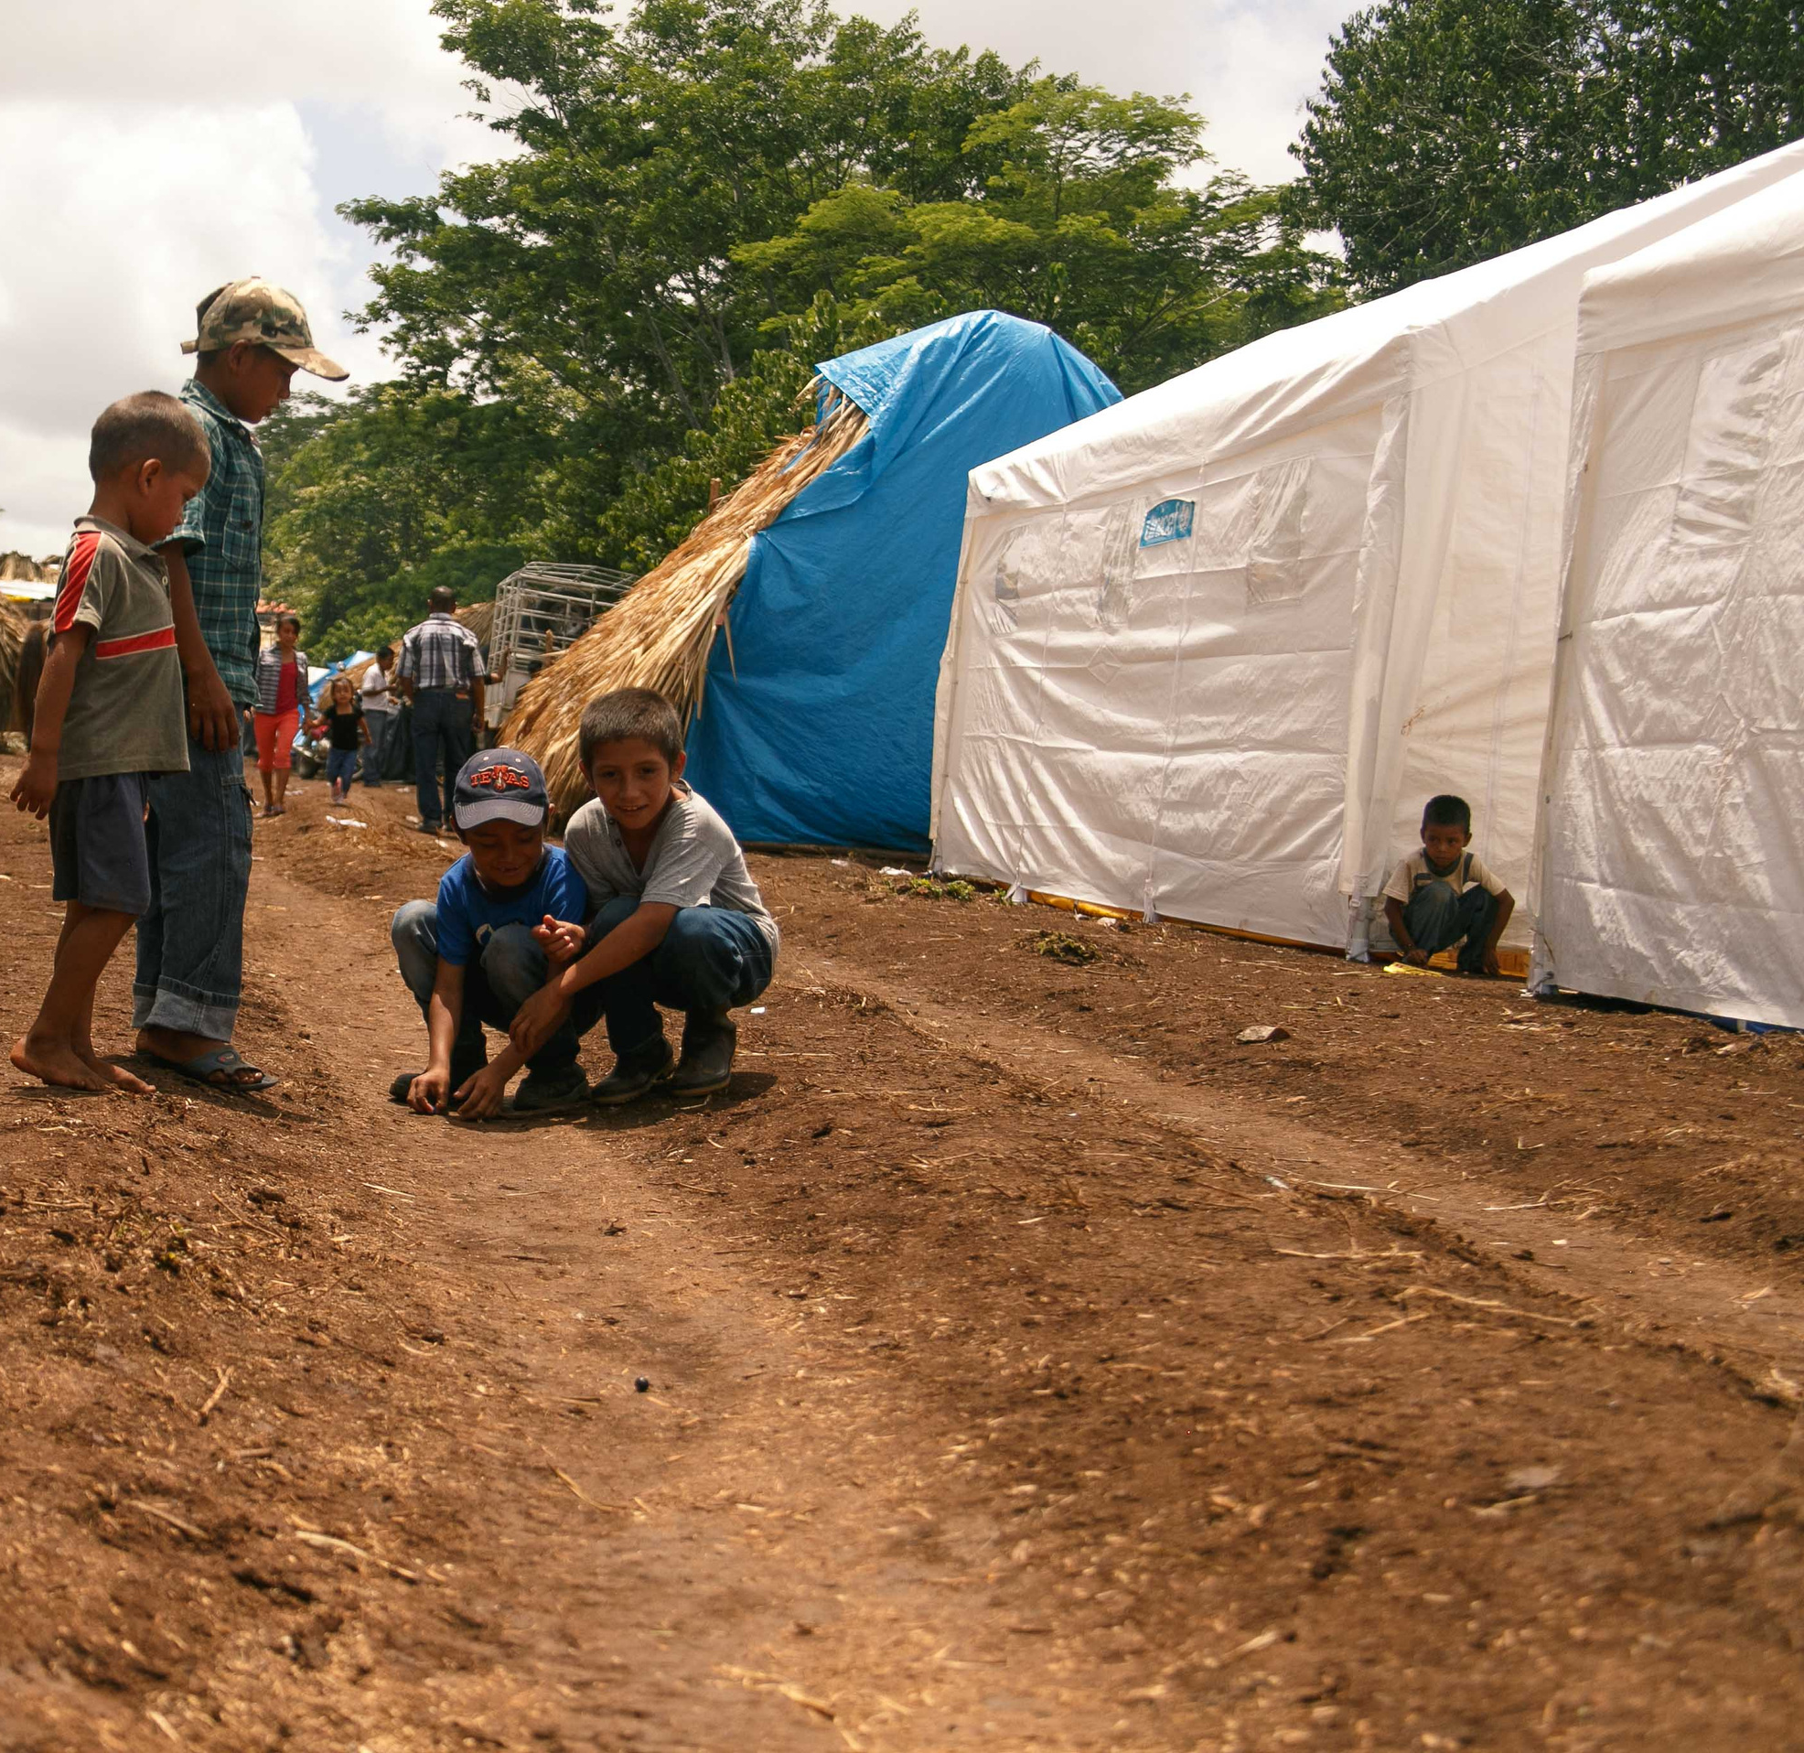
Foto: Xun Ciin. Niños guatemaltecos desplazados forzados de la Comunidad Laguna Larga, en México. 2017.
Recomendaciones
12) Garantizar que los servicios educativos tengan un enfoque intercultural y capaz de atender las necesidades particulares de los NNA migrantes con un idioma distinto al del país de acogida y las de aquellos con alguna discapacidad.
13) Implementar programas de atención y seguimiento al proceso de reintegración a las comunidades de los NNA migrantes retornados.
14) Los países de destino deberían implementar programas de integración social y cultural de los NNA migrantes.
15) Adoptar medidas legislativas para determinar las obligaciones concretas del Estado con el objetivo de garantizar el derecho de las niñas y niños migrantes a la educación y la atención en la primera infancia que abarquen la atención a la mujer gestante y a las niñas y niños desde su nacimiento hasta los 8 años de edad durante todas las etapas del proceso migratorio.
16) Contemplar la posibilidad de negociar un nuevo instrumento internacional o regional que pueda establecer las obligaciones de los Estados con relación al deber de garantizar el derecho a la educación y atención a la primera infancia, incluyendo obligaciones concretas para asegurar el acceso a este derecho a las niñas y niños migrantes durante todas las etapas del proceso migratorio.

